Slide 1
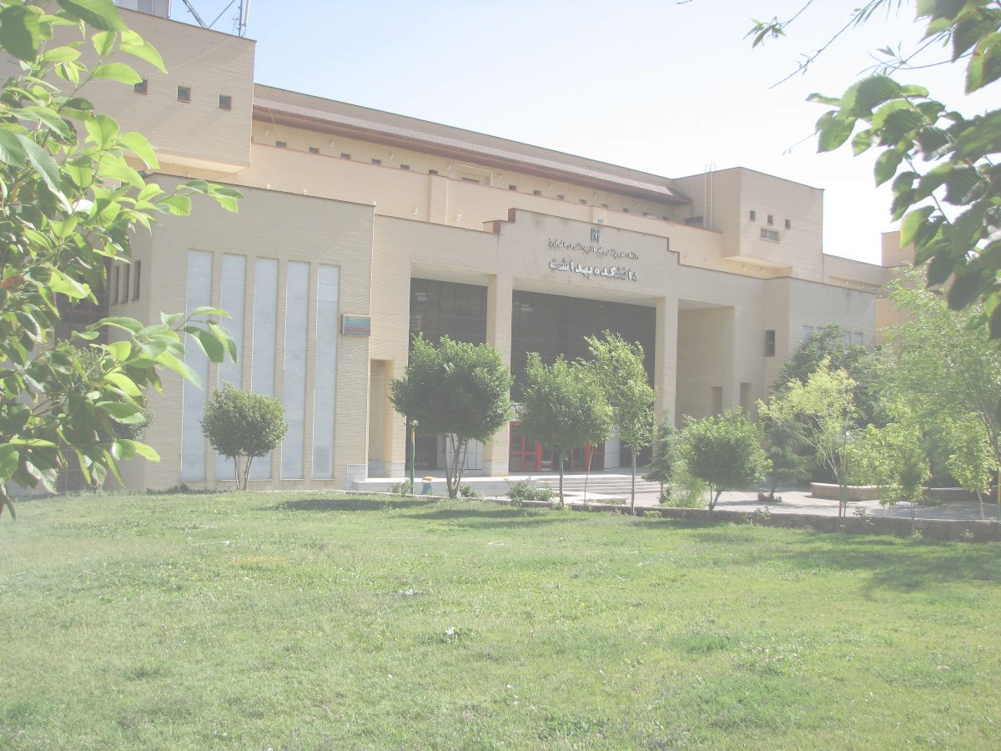
برخی از سازمان های طرف قرارداد با دانشکده بهداشت

Slide 2
خدمات انجام یافته در راستای ارتباط با صنعت و جامعه در سطح استان

Slide 4
خدمات ارتباط با صنعت در سطح خارج از استان

Slide 5
حمایت صنایع از پایان نامه ها و کارآموزی ها

